Slide 1
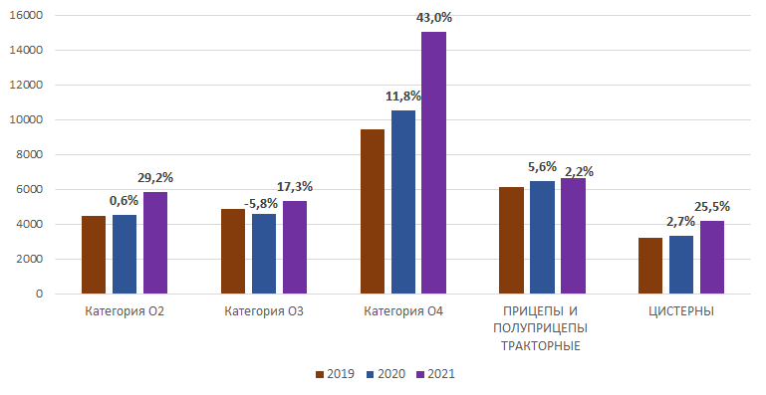
Производство прицепов выросло на 22,5%
По данным Russian Automotive Market Research, за двенадцать месяцев 2021 года производство прицепов и полуприцепов составило 202,2 тыс. ед.* (+22,5% к 2020 г.). По сравнению с двенадцатью месяцами 2019 г. производство выросло на 49,7%. По итогам двенадцати месяцев 2021 г. к аналогичному периоду 2020 г. положительная динамика производства отмечена во всех категориях прицепной техники.
Динамика производства отдельных категорий прицепной техники,
январь-декабрь 2020-2021 гг., тыс. ед.
* С учетом прицепов категории О1 (ТДММ < 0,75 т)

